Slide 1

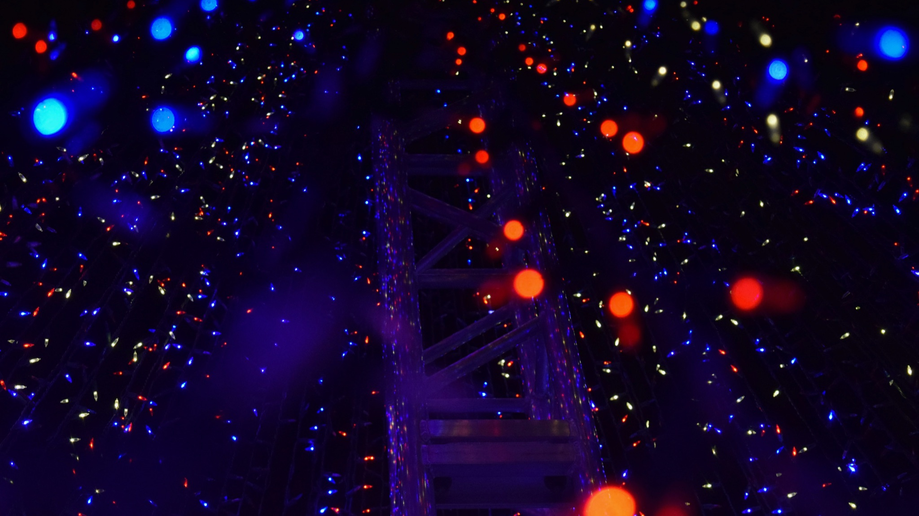

Näkymätön voima X kirjoita yrityksen nimi
kirjoita koulun nimi
kirjoita vierailupäivämäärä

Slide 2
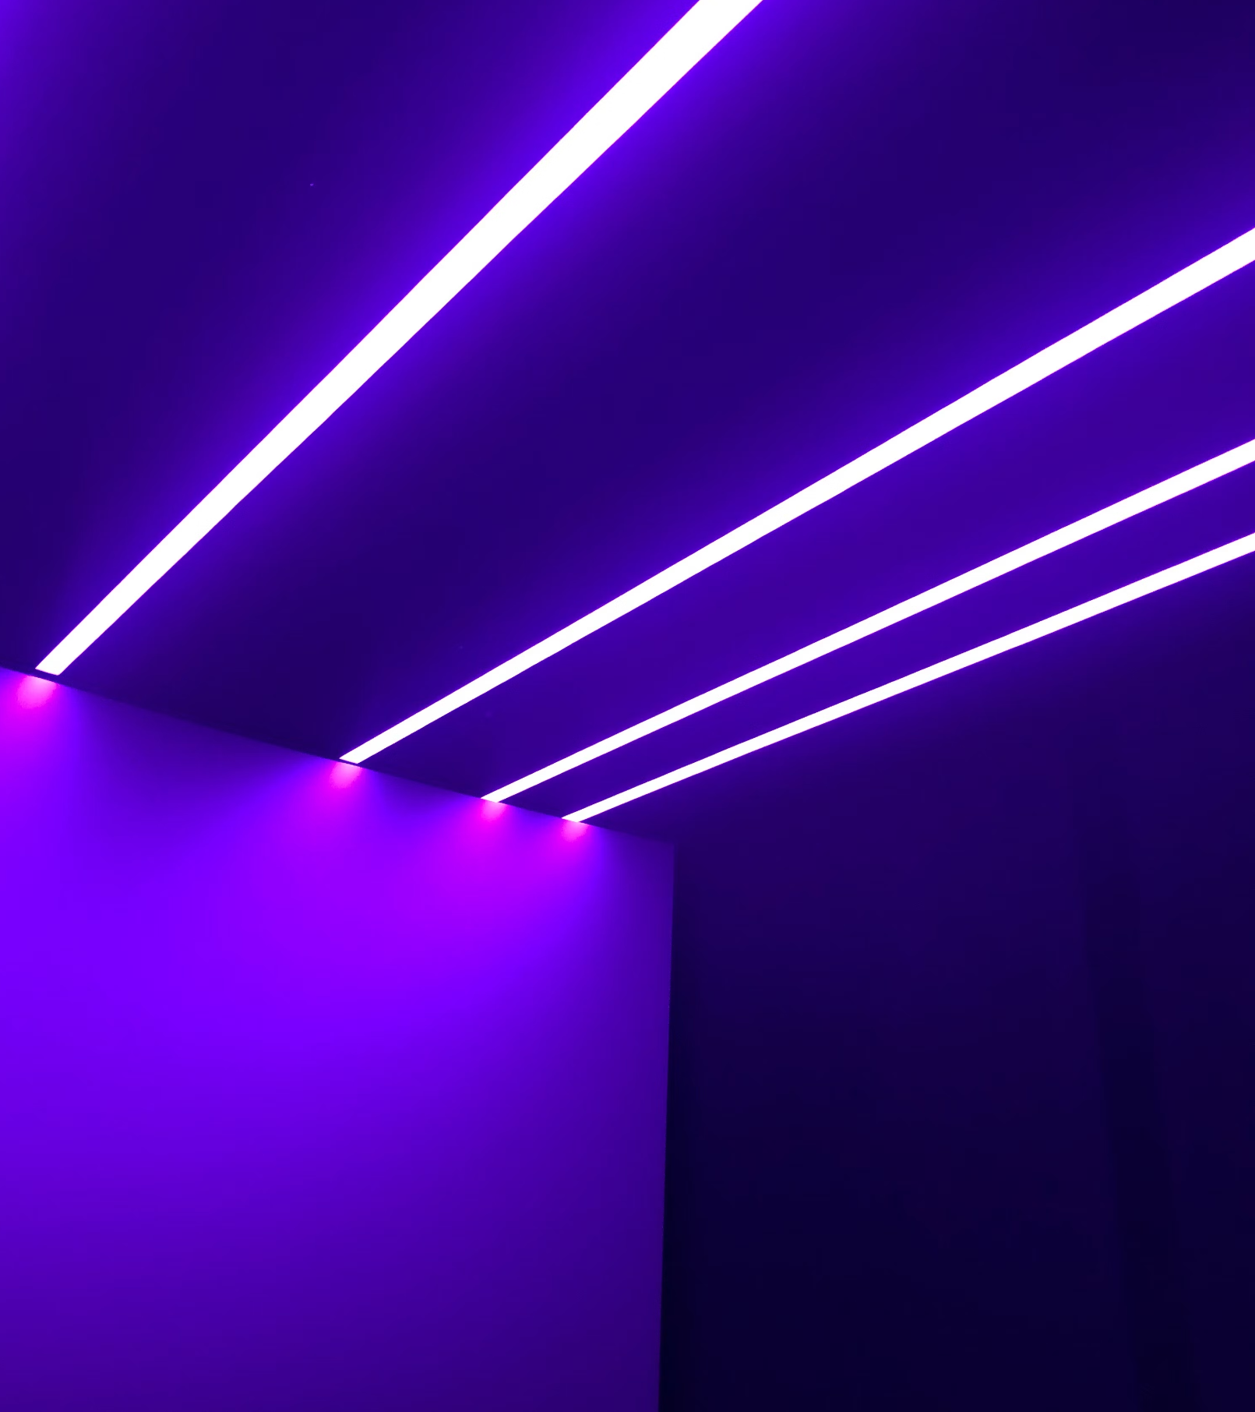
Mitä vierailu sisältää?
Mikä sähkö- ja energia-ala?
📽️ Alan esittelyvideo
🧑‍🏭 Työnimikkeet
🏫 Koulutuspolku
💰 Keskipalkat
Mistä yrityksestä tulen?
📊 Yrityksen ABC
✏️ Teidän vuoro loistaa
🧰 Ketä meillä on töissä?
Vielä loppuun…
💡 Hae meille TET:iin!
⚡ Näkymätön voima -some!
Kuva: Juliana Tanchak

Slide 3

Mikä sähkö- ja energia-ala??
🤔🧐

Slide 4
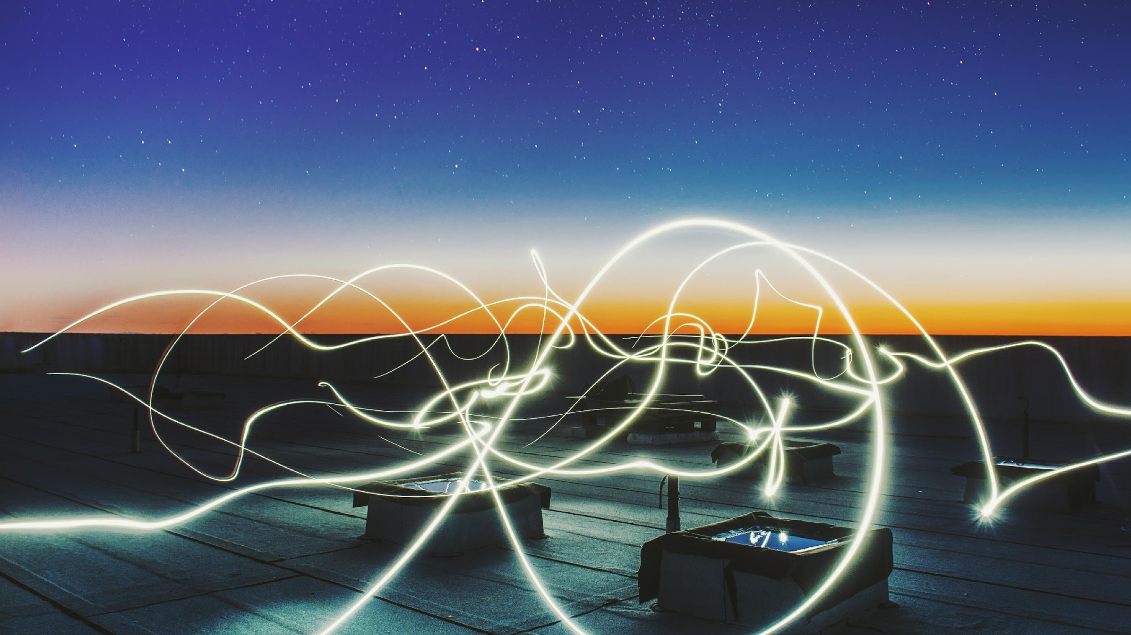
Sähkö- ja energia-ala on tulevaisuuden tekijöiden ala. Sähkö mullistaa elämäämme tehden asumisesta ja liikkumisesta yhä päästöttömämpää, ja sen myötä synnyttää uudenlaista työtä monenlaisille osaajille. On aika venyttää mielikuvituksen rajoja, kun pohdimme mitä on sähkö- ja energia-ala.
Kuva: Federico Beccari

Slide 5
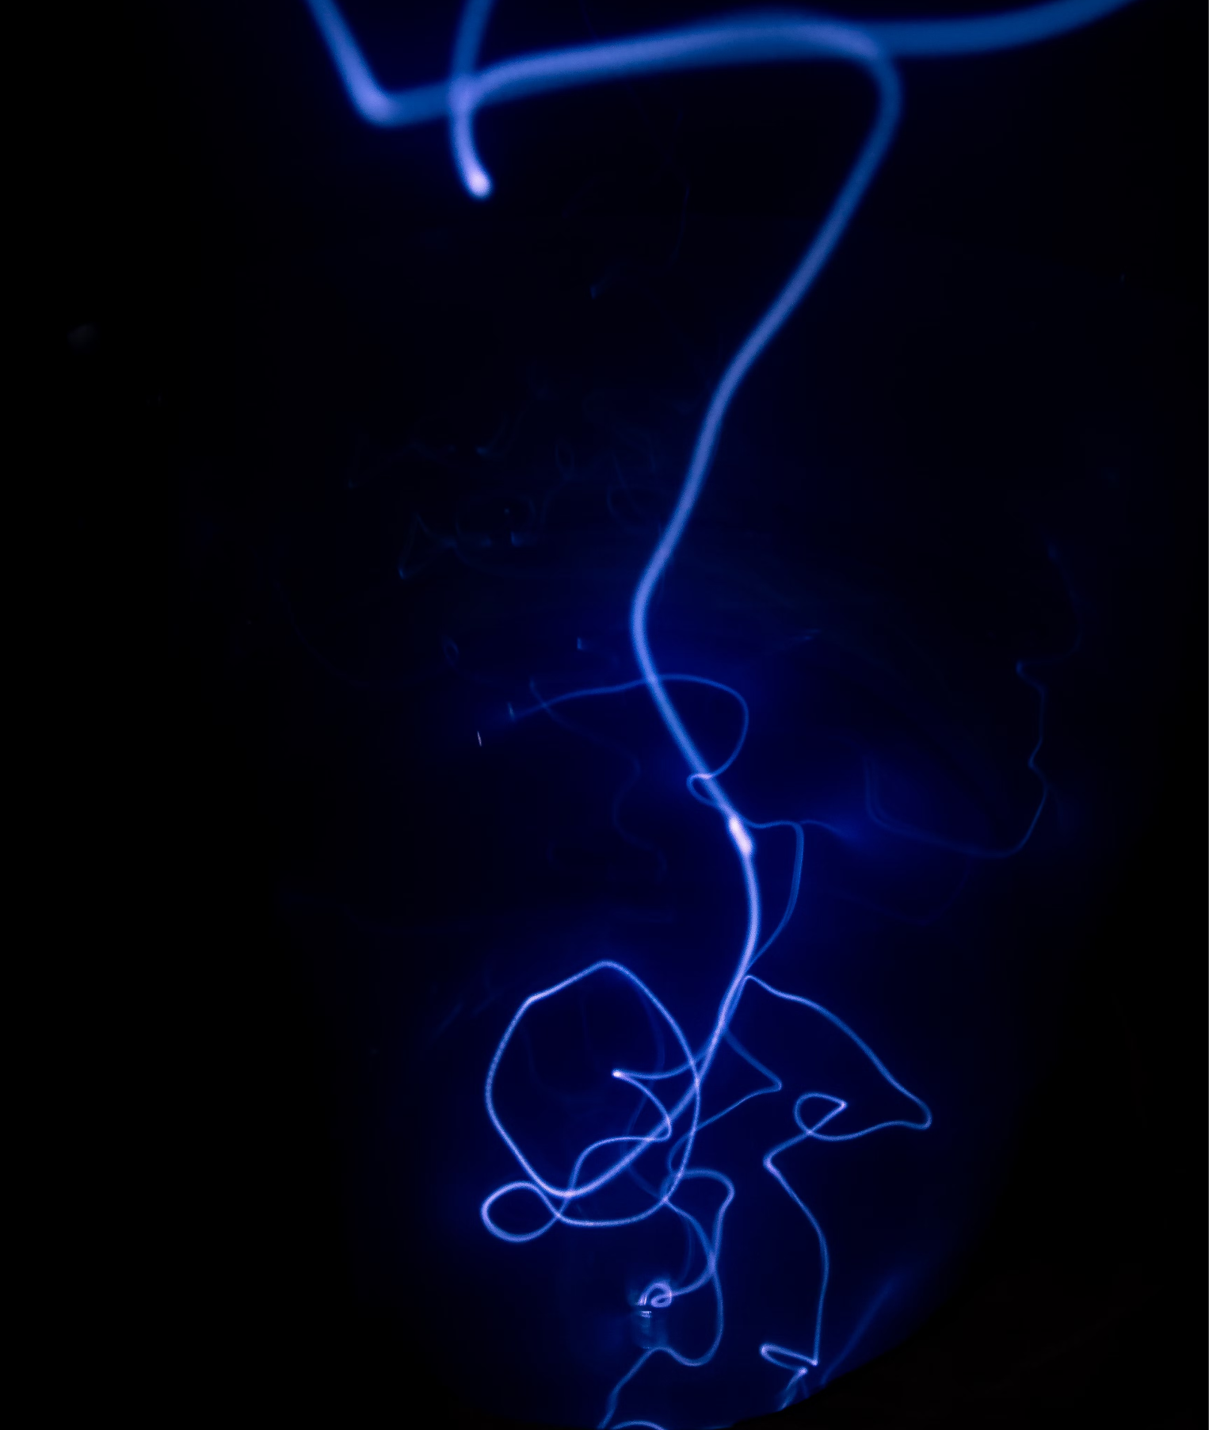
Sähkö ja energia-ala tarjoaa:
Koulutusta eri asteilla
Monipuolisia työtehtäviä
Hyvän palkan
Mainion työllisyystilanteen
Kansainvälisiä työmahdollisuuksia
Merkityksellisyyttä yhteiskunnalle
Mahdollisuuden toimia yrittäjänä
Kuva: Joakim Honkasalo
Kuva: Eva Mondaca

Slide 6
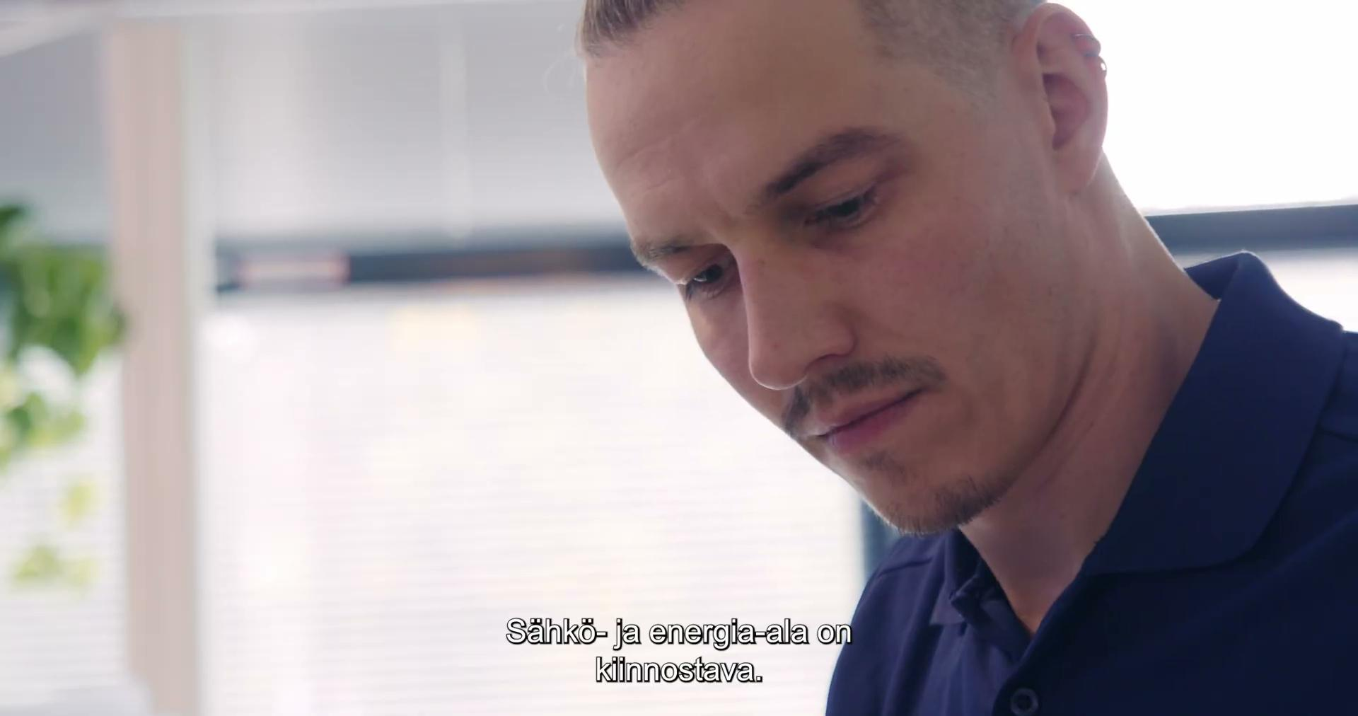
[Upotetaan myöhemmin]
Notes:
VIDEO DRIVELLÄ: https://drive.google.com/drive/folders/1A_USGyRAmavXilIFltMPATUjxSikgb8B?usp=sharing

Slide 7
Kehitys-
päällikkö
Uusiutuvan energian insinööri
Logistiikka-työntekijä
IT-asian-
tuntija
Sähkö-
insinööri
Energia-
konsultti
Sähköverkon suunnittelija
Osto-
assistentti
Äly- rakennusten asiantuntija
Projekti-
päällikkö
Aurinkopaneeli-asentaja
Sähkö- ja energia-alalla työskentelee ihmisiä monella eri tittelillä:
Asiakas-
neuvoja
Sähkö-
myyjä
Varasto-
työntekijä
Teollisuuden asiakas-
päällikkö
Sähkö-
mestari
Sähkö-
asentaja
Ympäristö-
asiantuntija
Energia-
asiantuntija
Vienti-
myyjä
Myynti-
päällikkö
Energia-
tutkija

Slide 8
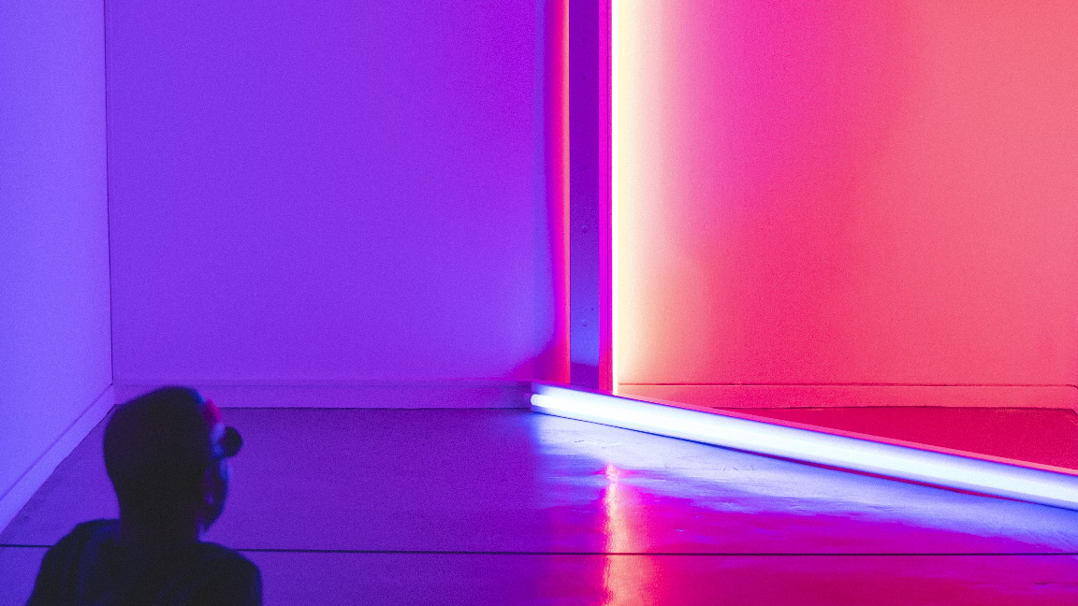
Sähkö <3 kaupan ala
Sähkö- ja energia-alalle voi päätyä myös ilman alan tutkintoa.
Siitä hyvä esimerkki on kaupan ala: tarvitsemme myynnin ammattilaisia myymään erilaisia työvälineitä ja tarvikkeita.
Kuva: Chen Mizrach

Slide 9
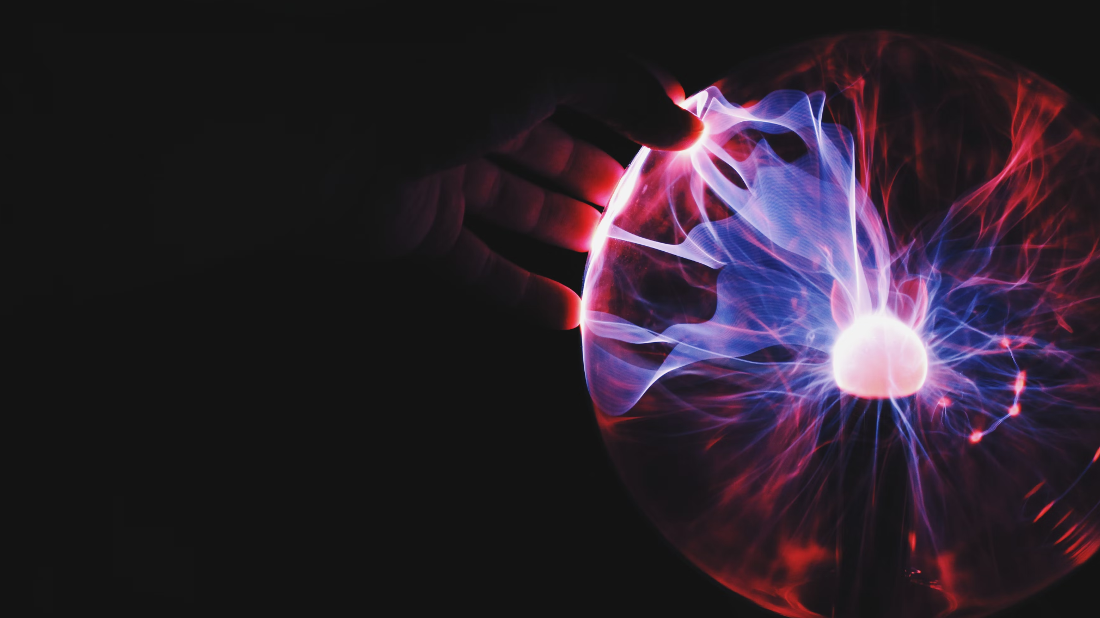
Alalla siis kaivataan moninaisuutta ja erilaisilla vahvuuksilla varustettuja ihmisiä.
Alalle onkin useita eri reittejä.
Kuva: Ramón Salinero

Slide 10

Yliopisto
(3 + 2 v)
Ammatti-
korkeakoulu (4 v)
Lukio (3v)
Ammatillinen koulutus (3 v)
TUVA (n. 1 v)
Tutkintokoulutukseen
valmentava koulutus
Telma (1-3 v)
Työhön ja itsenäiseen elämään valmentava koulutus
Peruskoulu

Slide 11
Suomessa on yli 210
sähkö- ja energia-alan koulutusta.

Slide 12
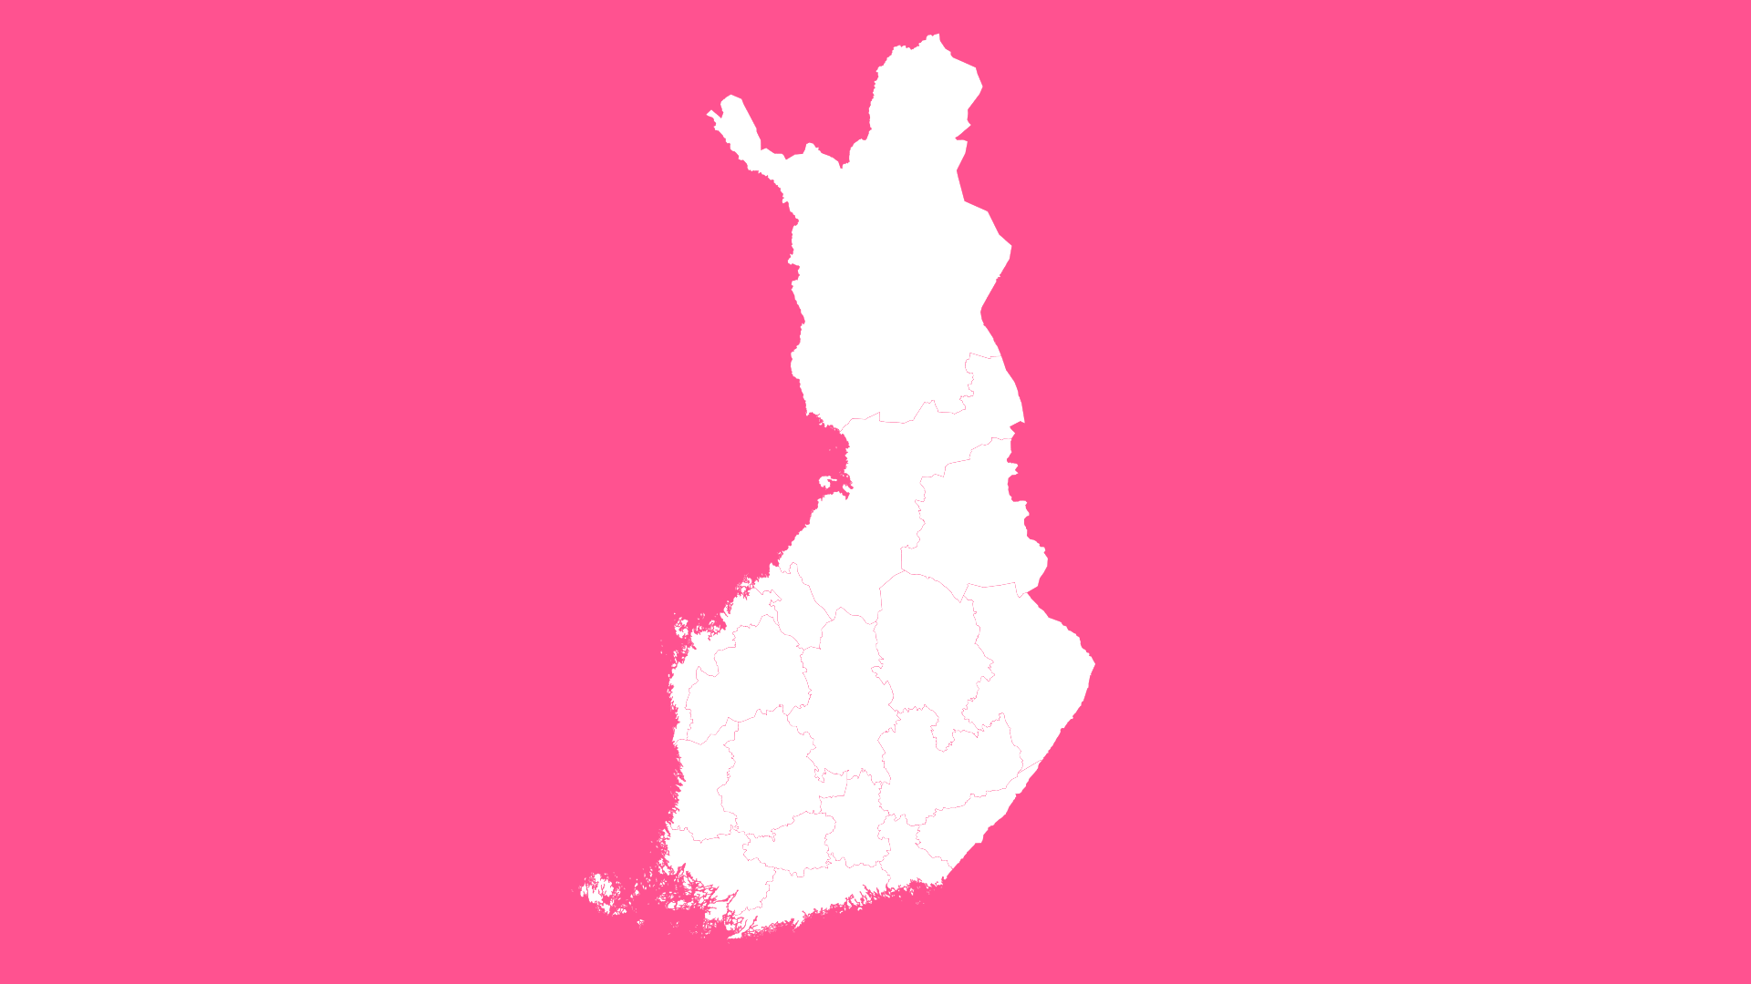
130 ammatillista koulutusta
74 ammattikorkeakoulutusta
11 yliopistokoulutusta

Slide 13
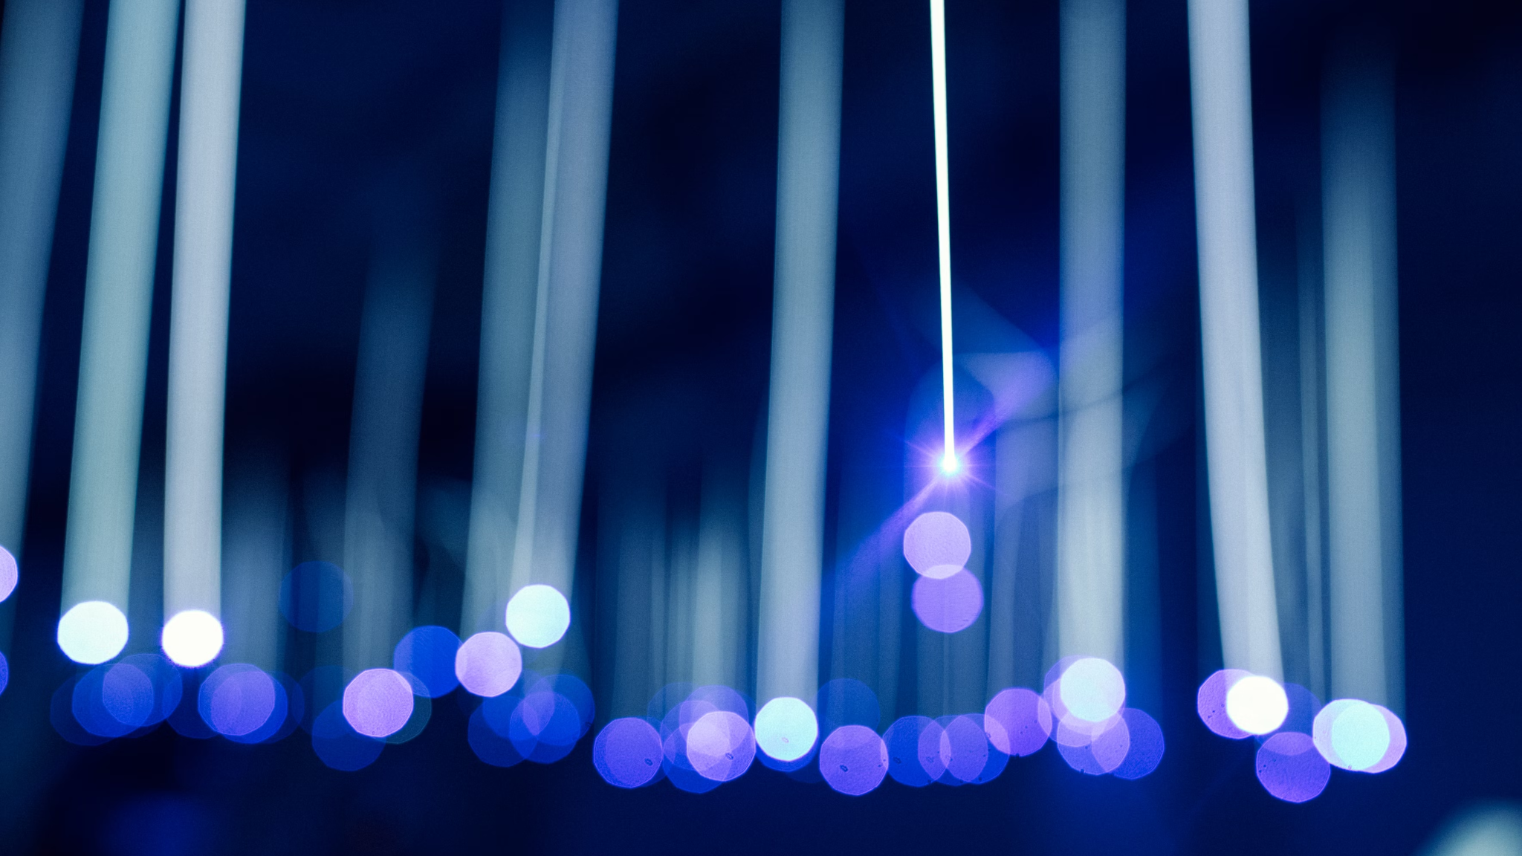
Sähköalan keskivertopalkat ovat korkeat:
Sähköasentajan (ammatillinen koulutus) keskipalkka on 3 100 €.
Sähköinsinöörin (AMK) keskipalkka on 3 900 €.
Diplomi-insinöörin (yliopisto) keskipalkka on 5 400 €.
Kuva: Mimicry Hu
Kuva: Eva Mondaca
Notes:
Lähde:
https://duunitori.fi/palkat/sahkoasentaja

Slide 14
Nyt esittäytyy:
*KIRJOITA TÄHÄN YRITYKSEN NIMI*

Slide 15
Yrityksen ABC
Yrityksen logo tai muu kuva:
YRITYKSEN NIMI:
Kirjoita tähän
PAIKKAKUNTA:
Kirjoita tähän
HENKILÖSTÖMÄÄRÄ:
Kirjoita tähän
MITÄ TEEMME?
Kirjoita tähän

Slide 16
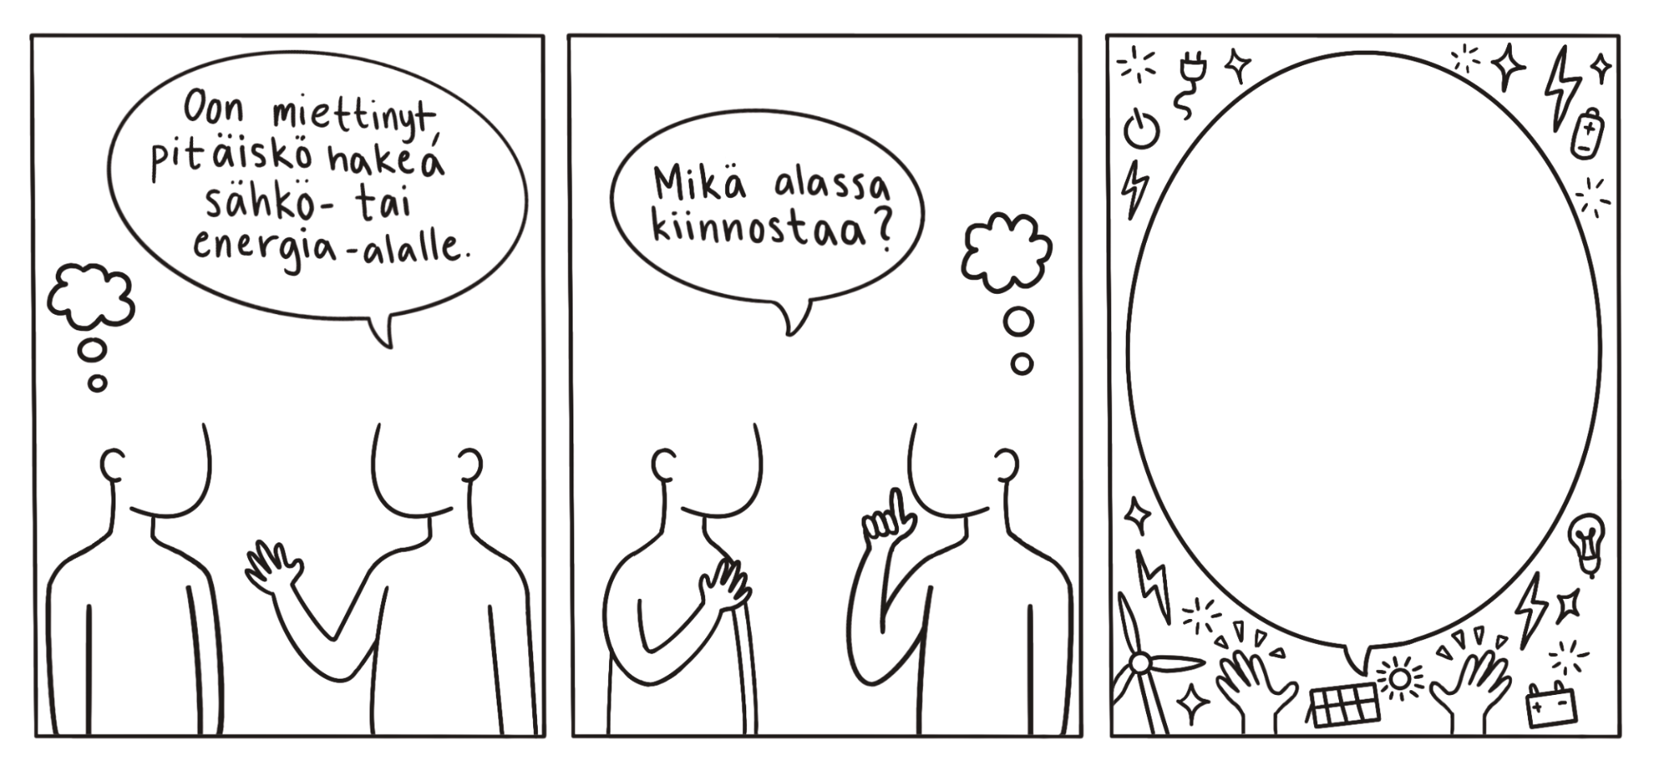
Teidän vuoro loistaa!
Sarjakuva-tehtävä
Saat oheisen sarjakuvan ja kynän.
1. Piirrä ensimmäiseen kuvaan henkilöille kasvot, hiukset, päähine ja/tai somisteita.
2. Piirrä toiseen kuvaan kasvot, hiukset, päähine ja/tai somisteita.
3. Kirjoita puhekuplaan vastauksesi kysymykseen “Mikä alassa kiinnostaa?”
4. Esittele valmis sarjakuvasi vieruskaverille.

Slide 17
Uratarina
Kirjoita tähän
Oma kuva!
NIMI:
Kirjoita tähän
TITTELI:
TYÖVUODET YRITYKSESSÄ:
Kirjoita tähän
MITÄ TEEN TYÖKSENI?
Kirjoita tähän
Tilaa kolme riviä
Kirjoita tähän.
MITÄ OLEN OPISKELLUT PERUSKOULUN JÄLKEEN?
Kirjoita tähän
Tilaa kolme riviä
Kirjoita tähän.
MILLAINEN ON OLLUT URAPOLKUNI TÄHÄN PISTEESEEN?
Kirjoita tähän
Tilaa kolme riviä
Kirjoita tähän.

Slide 18

Kiinnostaisiko TET-paikka meillä?
Katsotaan video, jossa Setayesh ja Severi ovat TET:ssä sähkö- ja energia-alan yrityksissä.
Jos olet TET-paikasta kiinnostunut, niin jää juttelemaan esityksen jälkeen!

Slide 19

Vielä loppuun!
Kutkutteleeko teille nuorille suunnattu sähkö- ja energia-alaan viittaava some-sisältö?
Ota seurantaan Tiktokissa
@nakymatonvoima
PS. Siellä on myös kisa käynnissä,
voit voittaa AirPods Pro -kuulokkeet. 🔊🔊🔊

Slide 20
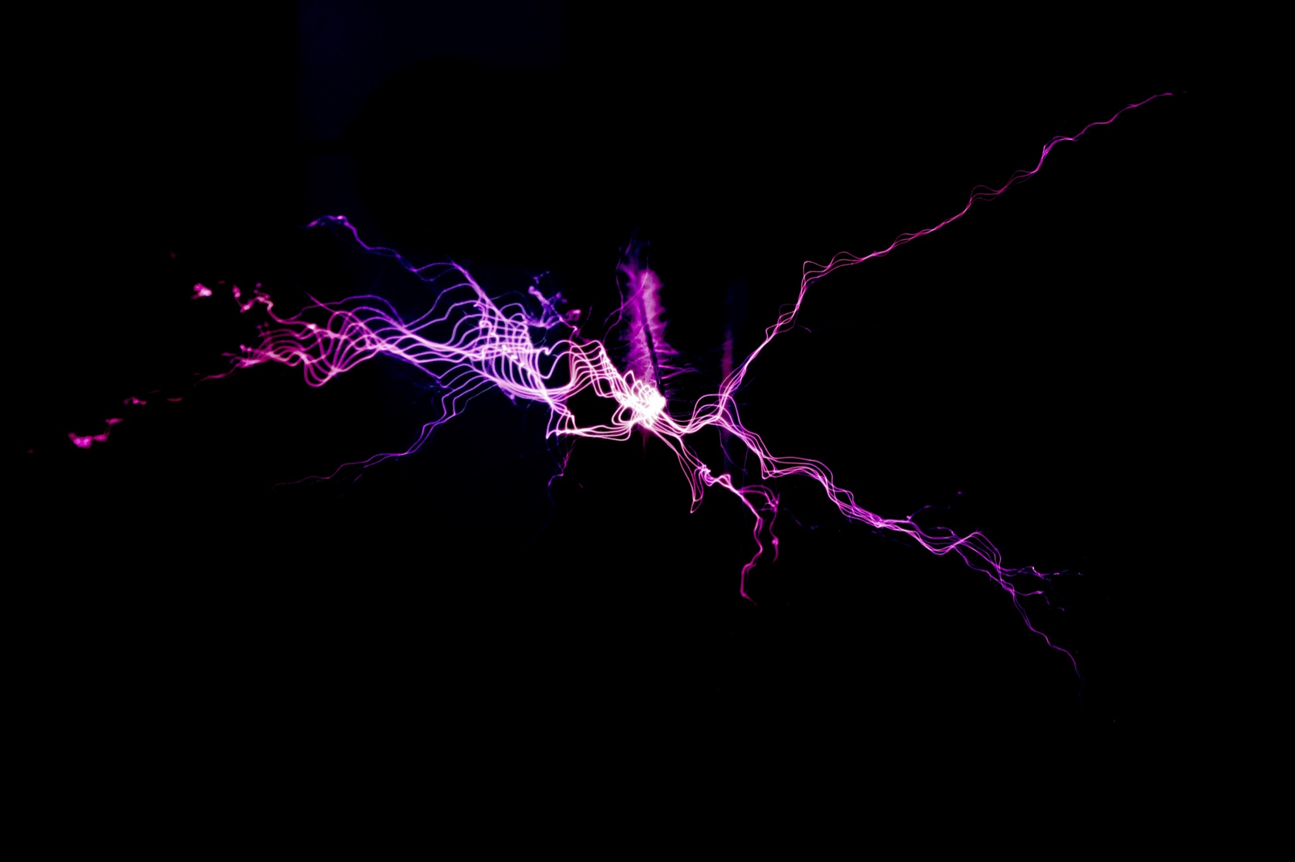
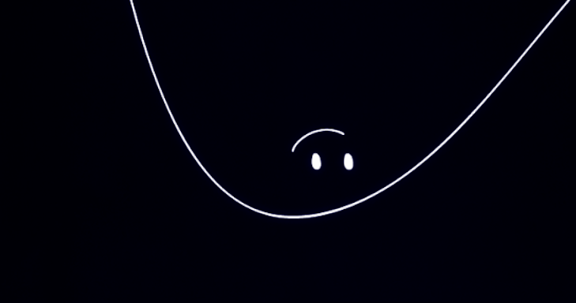
Kiitos!
@nakymatonvoima

